Slide 1

ТП «МАЛАЯ РАСПРЕДЕЛЕННАЯ ЭНЕРГЕТИКА»
Совершенствование деятельности ТП: проблемы и перспективы.
Генеральный директор НП « Распределенная энергетика», координатор ТП «Малая распределенная энергетика» О.А.Новоселова
Заседание Комитета РСПП по промышленной политике
Москва , 13 апреля 2017 г.

Slide 2
Решения Правительственной комиссии по высоким технологиям и инновациям
(выдержки)
Протокол от 03.08.2010 №4 (В.В. Путин) «О программах инновационного развития и технологической модернизации субъектов естественных монополий и крупных государственных компаний»
Утверждены:
«Положение о порядке мониторинга разработки и реализации программ инновационного развития акционерных обществ с государственным участием, государственных корпораций и федеральных государственных унитарных предприятий»
Порядок формирования перечня технологических платформ
Образована Рабочая группа по развитию частно-государственного партнерства в инновационной сфере
Протокол от 01.04.2011 №2 (В.В. Путин)
Утвержден перечень технологических платформ
Минэкономразвития (Э.С. Набиуллиной), Минобрнауки России (А.А. Фурсенко) принять участие в формировании и реализации указанных технологических платформ в увязке с соответствующими программами РФ, отраслевыми стратегиями развития

Slide 3
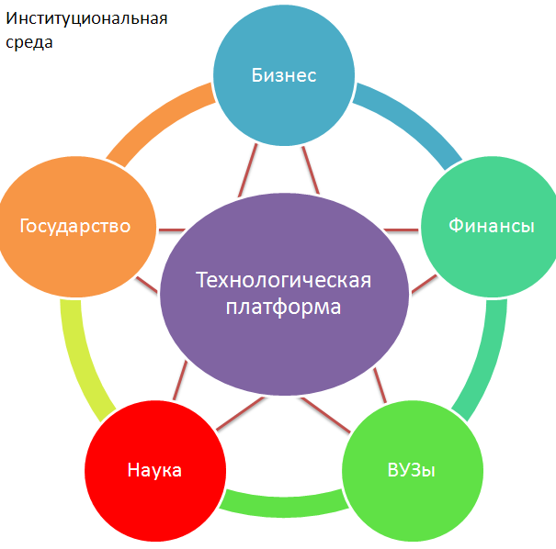
Формирование
Технологических платформ
«Технологическая платформа» - это коммуникационный инструмент ,
направленный на активизацию усилий по созданию перспективных коммерческих технологий в сфере исследований и разработок в рамках отдельных секторов экономики
  Преимущества подхода ТП
Платформа для объединения интересов и инновационных усилий 5 сторон (в т.ч. удобная форма ГЧП)
Рыночные механизмы в основе ТП (учет настроений и желаний потребителей)
Эффективный инструмент для четкого выбора направления развития инноваций в стране
Интеграция Науки и Образования в бизнес-среду
Открытость и гибкость ТП, в т.ч. Синергии от взаимодействия между различными ТП

Slide 4
Приоритеты развития энергетики в мире
Тренд на развитие низкоуглеродной экономики , эра экологически
чистых источников энергии;
Переход экономики и общества от иерахической организации к
распределенной модели взаимодействия ;
Переосмысление энергетического уклада , новая энергетическая «парадигма»
«Сотни миллионов людей будут генерировать собственную энергию дома, в офисах и на фабриках и делиться ей в энергетическом « интернете»
Книга: Джереми Рифкин, « Третья промышленная революция» , 2016 г.

Slide 5
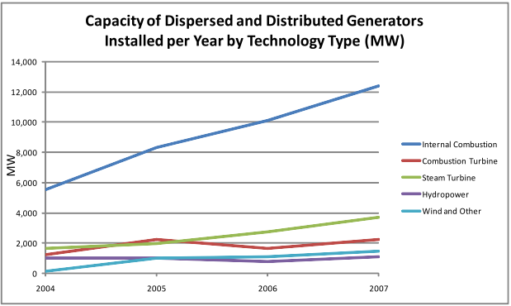
Распределенная генерация – вектор изменения энергетического уклада в мире
ТП
«Малая распределенная энергетика»
Переход от централизованной энергетики к распределенной сетевой интеллектуальной энергетике – это основной долгосрочный вектор изменения энергетического уклада в мире
Зарубежный опыт:
приняты стратегические документы по развитию электроэнергетики в направлении распределенной генерации в ЕС (Директива 2004/8/ЕС от 11.02.2004 «О развитии когенерации на основе полезного тепла на внутреннем энергетическом рынке»), США (Калифорния. План развития Распределенной генерации), Австралия (Программа по реформированию энергетики Австралии);
в странах ЕС распределенная генерация составляет в среднем около 20% от общего объема производства электроэнергии (в Дании >50%). В Дании планируется переход на возобновляемую энергетику до 33% к 2020 году и полный отказ от ископаемого топлива к 2050 году;
в США эксплуатируется около 12 млн. установок малой распределенной генерации (единичной мощностью до 60 МВТ) общей установленной мощностью свыше 220 ГВт, а темпы прироста составляют порядка 5 ГВт в год.
Динамика установленной мощности малой распределенной генерации по видам технологий в США (EIA, 2009)
* Оценено в соответствии с общепринятым определением МРГ как установок мощностью менее 60 МВт, ориентированных на обслуживание локальной нагрузки. Включает как генерацию, работающую в составе энергосистемы (Distributed generation - grid-connected), так и изолированные установки (Dispersed generation - NOT grid-connected)

Slide 6
ТП«Малая распределенная энергетика»
НЕОБХОДИМОСТЬ ПЕРЕХОДА К НОВОЙ ТЕХНОЛОГИЧЕСКОЙ ПАРАДИГМЕ РАЗВИТИЯ ЭНЕРГЕТИКИ В РОССИИ
1. Исчерпание потенциала эффективности централизованных систем
рост тарифа на электроэнергию приводит к развитию распределенной генерации и уходу потребителей от централизованного снабжения к собственной генерации
2. Разнообразие спроса на энергию и неспособность централизованной системы обеспечить его качественное удовлетворение
основные дефекты модели рынка: не достаточно стимулов к эффективности, нет конкуренции на рознице
3. Большой объем сегментированного спроса на энергию в России и удаленных регионов с изолированными системами энергоснабжения и высокой стоимостью доставки топлива
4. Возрастающие затраты на инвестпрограммы централизованных монополий еще больше повышают тариф

Slide 7
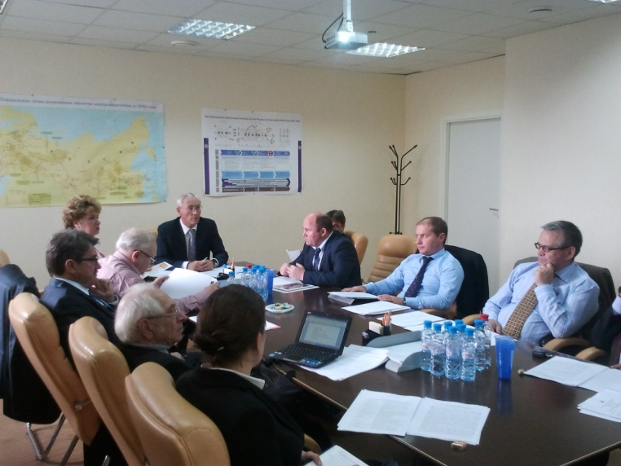
Этапы становления малой распределенной энергетики
До 2011 года - неорганизованный («стихийный») характер.
2. 2011- учреждена Технологической платформы «Малая распределенная энергетика» - деятельность в этой сфере начала систематизироваться. 2013 – создано НП «Распределенная энергетика».
3. 2014 г. Росстандарт, создан Комитет ТК16, в его составе - Рабочая группа по малой энергетике.
4. ИнтерРАО приняло стратегию развития распределенной энергетики
ЕОН создало дочернюю энергокомпанию в сфере малой энергетики .
5. Минэнерго создало Рабочую группу по интеллектуальной энергетике (А.Л.Текслер) и Проектный комитет по локальным интеллектуальным энергосистемам.
6. 2015 г. – Национальная технологическая инициатива: Рабочая группа EnergyNET (АСИ, РВК).

Slide 8
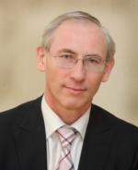
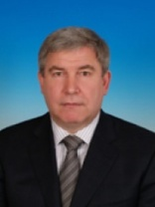

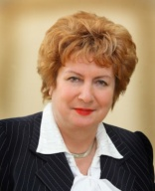
Организационная структура
ТП «Малая распределенная энергетика»
Сопредседатель ТП МРЭ
Общее собрание ТП «МРЭ» (консорциум)
Сопредседатели ТП «МРЭ»ФГБУ «РЭА» (И.С. Кожуховский)
Подкомитет по МРЭ Госдумы РФ
( С.Я.Есяков)
ОАО «ИНТЕР РАО ЕЭС»
НП «Российское торфяное и биоэнергетическое общество» (А.А. Боченков)
Экспертный Совет
Представители профильных НИИ и проектных учреждений, крупнейших энергетических компаний, производителей энергетического оборудования, некоммерческих объединений, занимающихся продвижением распределенной энергетики в России (32 участника)
Председатель - Попель О.С.
Кожуховский И.С.
Сопредседатель ТП МРЭ
Есяков С.Я.
Координационный совет
ФГБУ «Российское энергетическое агентство»;
ОАО «ИНТЕР РАО ЕЭС»; НП «Торфяное и биоэнергетическое общество»; РНЦ «Курчатовский институт»; ОАО «УК «ОДК», Правительство Ярославской области; ОАО «Ярославская Генерирующая Компания» и др.;
Сопредседатель ТП МРЭ
Боченков А.А.
Координатор ТП МРЭ
Некоммерческое партнерство «Распределенная энергетика»
Координация Технологической Платформы (Протокол Координационного совета от 21.02.2014 г. № 6)
КоординаторТП – О.А. Новоселова(Генеральный директор НП «Распределенная энергетика», Вице - Президент НП « РЭ»).
Новоселова О.А.

Slide 9
Общая информация о Технологической платформе
«Малая распределенная энергетика»
Наименование организации-координатора: НП « Распределенная энергетика »
Со-координаторы: ОАО «ИНТЕР РАО ЕЭС», НП «Российское торфяное и биоэнергетическое общество»
Состав участников ТП «Малая распределенная энергетика»
№ | Основные участники | Число участников
1 | Высшие учебные заведения | 13
2 | Научно-исследовательские организации | 26
3 | Опытно-конструкторские организации | 8
4 | Проектные организации, инжиниринговые и сервисные компании | 39
5 | Производственные предприятия, в том числе крупные энергетические компании – потенциальные потребители продукции) | 124
6 | Финансово-кредитные организации и институты развития | 1
7 | Маркетинговые и сбытовые организации | 1
8 | Органы государственной власти | 4
9 | Иностранные организации | 4
10 | Другие организации | 6
 | Всего | 226

Slide 10



































Основные участники ТП «МРЭ»
ИНСТИТУТ ТЕПЛОФИЗИКИ ИМ. С.С. КУТАТЕЛАДЗЕ
АльтЭнерго
НИЦ «КУРЧАТОВСКИЙ
ИНСТИТУТ»
И другие…

Slide 11
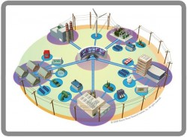
Приоритетные технологии и инновационные проекты
ТП
«Малая распределенная энергетика»
ТП
«Малая распределенная энергетика»
Энергетические газовые турбины малой мощности (микротурбины)
Прорабатывается вопрос создания инновационного территориального кластера на территории Республики Башкортостан по производству отечественных микротурбин
Свободнопоршневые двигатели, работающие на любом топливе
Разработчик - ПК Научно-производственная фирма «ЭКИП»
высокий КПД (до 58%) по сравнению с КПД традиционных ГТУ (35-40%); многотопливность, низкие затраты при эксплуатации и ремонте
Разработка типовых энергоустановок ведется на базе перспективного энергетического газотурбинного агрегата мощностью 6,3/8 МВт (ОАО «НПО «Сатурн»)
ВИП-проект Минпромторга России по Созданию серийного производства типовых энергоустановок мощностью до 50 МВт для нужд ЖКХ.
Разработчик – ОАО «Сатурн-Газовые турбины» при поддержке ТП «МРЭ»
Энерготехнологические комплексы широкой линейки мощности на твердом топливе
Разработчик – Инновационный территориальный кластер Кемеровской области (в т.ч. СибГИУ)
Преимущества: высокая производительность процесса, низкие удельные капзатраты, экологически чистое производство, широкий спектр получаемой продукции
Комбинирующие модульные энергетические комплексы, использующие генерацию на основе традиционных топливных ресурсов и ВИЭ
Предполагается привлечение средств заинтересованных потребителей разрабатываемой продукции
Создание высокоэффективных энергетических комплексов на основе технологий газификации местных топливных ресурсов
Потенциальные разработчики – ЗАО «Карбоника-Ф», ИУХМ СО РАН и др.
Мощностной ряд отдельных энергоблоков – от 1МВт до 5 МВт. Возможна модульная компоновка.
Разработка виртуальных электростанций и их внедрение

Slide 12
Стратегические документы в сфере научно - технологического и инновационного развития
Указ Президента РФ от 01.12.2016 № 642 « О стратегии
научно - технологического развития Российской
Федерации»
« Стратегия инновационного развития Российской Федерации на
период до 2020 года» ( Распоряжение Правительства РФ от
8.12.2011 г. № 2227 – р)
Постановление Правительства РФ от 18.04.2016 № 317 « О
реализации Национальной технологической инициативы»

Slide 13
Протокол совещания у Директора Департамента стратегического развития и инноваций МЭР
( от 01.12.2016 № 21-д01 )
( выдержки)
1. Организация системной работы Технологических платформ в рамках НТИ;
2. Вовлечение ТП в деятельность федеральных органов
исполнительной власти и компаний с госучастием ,
инновационных кластеров.
3. Целесообразность расширения полномочий ТП
4. Целесообразность разработки документа , определяющего статус и функции Технологических платформ ( с последующим утверждением на Президиуме Совета при Президенте РФ по модернизации экономики и инновационному развитию)

Slide 14
Предложения по совершенствованию деятельности Технологических платформ ( 1)
Главная проблема сегодня – это неопределенность статуса и функций российских техплатформ, что обуславливает незаинтересованность ФОИВ и институтов развития во взаимодействии с ними.
«Технологическая платформа – это межведомственное и межрегиональное некоммерческое объединение организаций, представляющих бизнес, науку и гражданское общество, имеющее своей целью интеграцию и активизацию усилий по созданию необходимых для развития общества новых продуктов (услуг) и технологий ….» ( предложения секретариата ТП « Фотоника»)

Slide 15
Предложения по совершенствованию деятельности Технологических платформ ( 2)
Определить роль техплатформ в инновационной инфраструктуре страны специальным Постановлением Правительства Российской Федерации, включив в это Постановление
- определение технологической Платформы: перечень ее обязательных функций и критерий оценки деятельности
- порядок признания техплатформ таковыми и лишения их статуса в случае невыполнения своих функций
- порядок утверждения Стратегической программы техплатформы
- порядок взаимодействия техплатформы с ФОИВ и региональными администрациями
- порядок взаимодействия техплатформ с государственными институтами развития
- порядок привлечения техплатформ к реализации программ инновационного развития госкорпораций и акционерных обществ с госучастием

Slide 16
Предложения по совершенствованию деятельности Технологических платформ ( 3)
Внесение соответствующих изменений ( дополнений) в проект Федерального закона « О научной, научно - технической и инновационной деятельности в Российской Федерации», предусматривающих установление правового статуса Технологических платформ.
Усиление роли ТП в разработке документов стратегического
прогнозирования , при формировании « дорожных карт»
инновационного развития отраслей экономики ( во
взаимодействии с Минпромторгом , Минэнерго, Минсельхозом и т.д.) при координации Минэкономразвития.
Усиление роли ТП при взаимодействии с институтами развития
( Российская венчурная компания, Агентство стратегических инициатив , « Сколково» , Роснано и т.д.)

Slide 17
Предложения в проект Решения
Просить Правительство РФ , Минэкономразвития России :
Определить роль техплатформ в инновационной инфраструктуре страны специальным Постановлением Правительства Российской Федерации
включить понятие « технологические платформы» в законодательство о науке и государственной научно - технической политике, включая проект Федерального закона « О научной, научно - технической и инновационной деятельности в Российской Федерации»

Slide 18
ТП «МАЛАЯ РАСПРЕДЕЛЕННАЯ ЭНЕРГЕТИКА»
Спасибо за внимание!

